Slide 1
Формирование навыков здорового образа жизни (для детей и подростков)
и Медицинской профилактики
Пермский край
ГБУЗ ПК «Центр общественного здоровья
и медицинской профилактики»

Slide 2
Здоровье – самое большое и главное желание человека

Slide 3
Что такое здоровье?
Здоровье – состояние полного физического, душевного и социального благополучия, а не только отсутствие болезней и физических дефектов
Здоровым может считаться человек, который отличается гармоничным развитием, хорошо адаптирован к окружающей его физической и социальной среде, жизнерадостно и охотно выполняет обязанности, которые на него возлагает жизнь
Здоровый образ жизни – образ жизни человека, помогающий сохранить и снизить риск неинфекционных заболеваний путем контроля над поведенческими факторами риска

Slide 4
Отношение населения к своему здоровью
То, что за здоровьем нужно следить, сознают
Тщательно следят за своим здоровьем
Notes:
Здоровье отдельного человека и общества в целом зависит на 50% от образа жизни, на 20% от генетики, на 20% от экологии и всего на 10% от системы здравоохранения. На что же мы можем воздействовать чтобы сохранить и укрепить здоровье? На экологию?: можно сменить регион проживания, что подходит не для всех; Медицина?: наша система здравоохранения итак постоянно развивается и совершенствуется, но от нее здоровье зависит лишь на 10%; Генетика?: самый простой способ все «списывать» на генетику.., говоря о том, что все родственники в роду имели избыточный вес и умерли от инфаркта, но можно оптимизировать рацион питания и заниматься спортом и «разорвать эту цепочку»; Остается образ жизни! От него наше здоровье зависит наполовину, вот в этом направлении мы и должны сосредоточить свои усилия по сохранению и укреплению своего здоровья.

Slide 5
Основные факторы риска (исследование по распространенности)
Высокий ИМТ
Неправильное питание
Низкая физическая активность
Курение и злоупотребление алкоголем
Экология
Воздействие канцерогенов

Slide 6
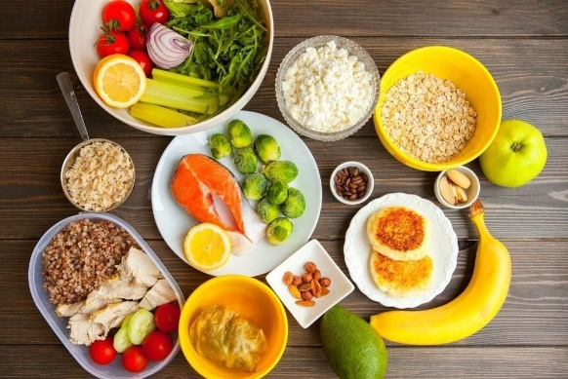
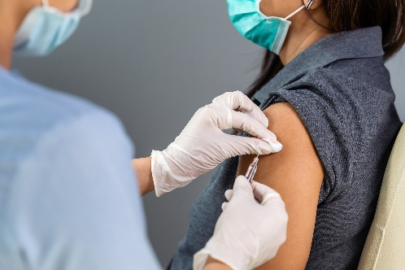
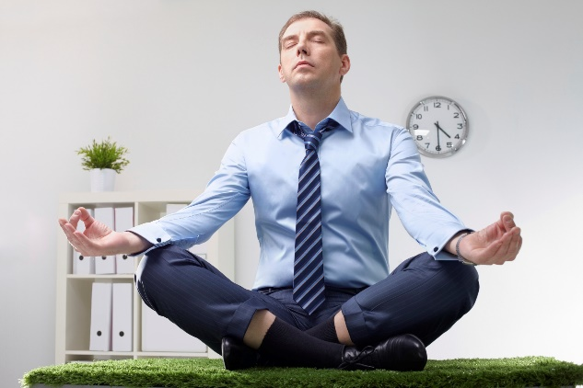
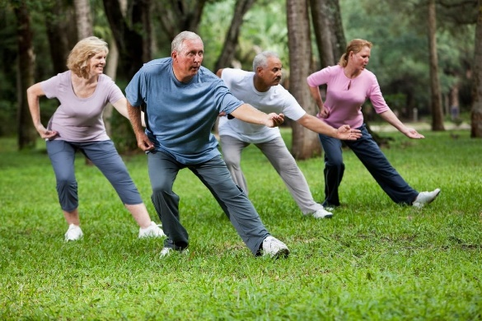
Из чего складывается здоровый образ жизни?
Notes:
Здоровый образ жизни складывается из многих составляющих. Это и правильное питание. Достаточная физическая активность. Отказ от вредных привычек. Повышение стрессоустойчивости. Повышение грамотности, в том числе медицинской, но важно черпать информацию из проверенных, достоверных источников. Приобретение и развитие хобби, как альтернативы нездоровому поведению. Создание здоровой и крепкой семьи, ответственное репродуктивное поведение. Приверженность профилактическим мероприятиям (это диспансеризация и вакцинация). Все эти компоненты являются атрибутами здорового образа жизни.

Slide 7
Критерии человека, ведущего ЗОЖ
Потребление овощей и фруктов
Потребление соли
Физическая нагрузка
5 порций (400 гр) ежедневно
не более 5 гр ежедневно (чайная ложка без горки)
Умеренная (150 мин. в неделю)
или высокая (75 мин. в неделю)
Отсутствие курения
Отсутствие пагубного употребления алкоголя
*Росстат, 2021 г.
Notes:
Существуют критерии человека, ведущего здоровый образ жизни по ВОЗ.
Допускается несоблюдение одного из критериев, кроме курения.

Slide 8
Правильное питание
Правило 1:
Энергетическая ценность рациона питания должна быть равна энергозатратам организма
Правило 2:
Питание должно быть разнообразным и соответствовать потребностям организма в необходимом количестве белков, жиров, углеводов, витаминов, минералов и их сбалансированному соотношению
Правило 3:
Правильная кулинарная обработка продуктов сделает питание вкусным, полноценным и безопасным
Правило 4:
При приеме пищи необходимо соблюдать режим
Notes:
Что же такое правильное питание. Это отнюдь не диета, не какие-либо ограничения. Есть принципы здорового питания, которые подразумевают энергетическое равновесие. Разнообразие по включению в рацион белков, жиров, углеводов, минералов, чистой питьевой воды. Правильная кулинарная обработка, когда предпочтение отдается приготовлению пищи на пару, запеканию, варке, ограничению жареного. Соблюдение режима: питаться нужно в одно и то же время, с интервалами 3-4 часа, 4-5 раз в день, за 3-4 часа до сна и не менее 30 минут.

Slide 9
Здоровое питание (современный взгляд)
Вредных продуктов не бывает
Задача уметь сделать выбор в пользу полезных продуктов
Соль и сахар не следует добавлять дополнительно
Главная причина ожирения – дисбаланс между поступлением и расходом энергии
Применение наглядности: пирамида питания, «принцип тарелки»
Важно понимать информацию с позиции невыгодности

Slide 10
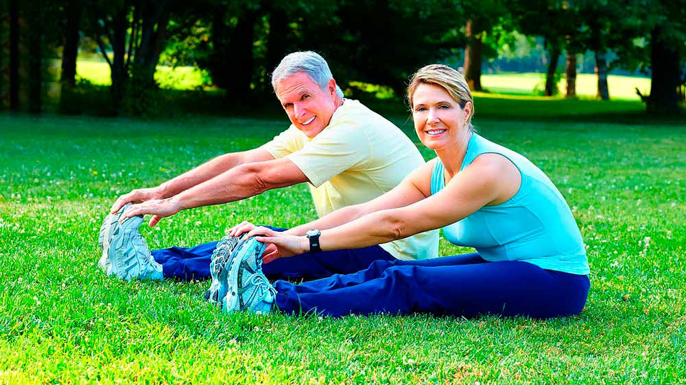
Физическая активность
Физическая активность – любое движение тела, производимое скелетными мышцами, которое приводит к расходу энергии сверх уровня состояния покоя
Notes:
Не нужно быть спортсменом чтобы получать пользу от физической активности. Речь идет о том, что движение в жизни каждого человека должно присутствовать. Для кого-то это тренировки в спортзале, для кого-то пешая ходьба. Интенсивность также индивидуальна. Кто-то пройдет 10000 шагов и устанет, кто-то эти 10000 шагов и заметит. Физическая активность – это любое движение тела, производимое скелетными мышцами, которое приводит к расходу энергии сверх уровня состояния покоя.

Slide 11
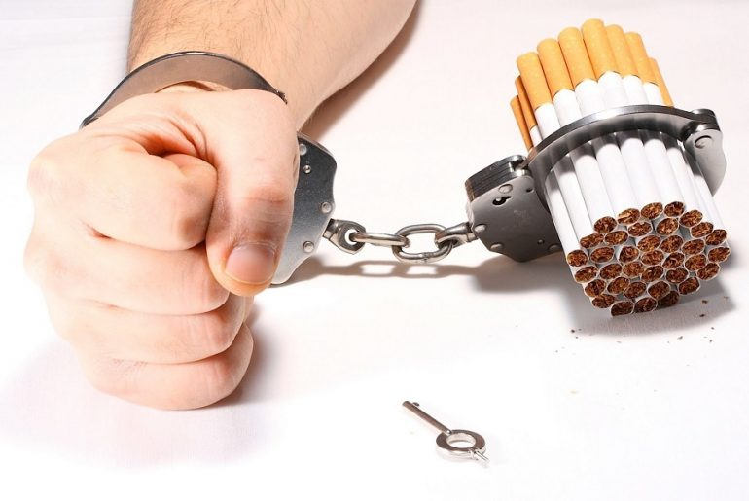
Отказ от вредных привычек
Курение и регулярное употребление алкоголя снижают активность клеток иммунной системы
Никотин и алкоголь нарушают всасывание витаминов из пищи
Notes:
От вредных привычек необходимо отказываться в любом возрасте. Лучше всего их не приобретать. Все вы, ребята, хотите быть успешными, строите планы. Хотите хорошо выглядеть, построить карьеру. Все это могут разрушить вредные привычки. Многие крупные компании предпочитают принимать на работу некурящих сотрудников, в современном мире курильшиком быть не модно и неудобно. Что касается алкоголя, эта зависимость формируется очень быстро, влияет на все жизненные процессы и уж точно такого человека в серьез не будет рассматривать ни одна компания, возникнут сложности со здоровьем, с построением личных отношений и семьи.

Slide 12
Другие принципы здорового образа жизни
Ответственное репродуктивное поведение
Стрессоустойчивость
Приверженность профилактическим медицинским мероприятиям (профилактические медицинские осмотры, диспансеризация, вакцинация)
Реальные цели для себя и членов семьи
Планы и прогнозы, включающие альтернативный вариант
«Моя семья самая лучшая!»
Использование элементов ЗОЖ для «переключения» и отдыха
Notes:
В отношении репродуктивного здоровья важны не только традиционные лекции, которые проводятся медицинскими работниками и не «запрещающий» подход. Необходимо сформировать чувство моды на здоровые отношения и здоровую семью, на ответственное репродуктивное поведение, которое включает планирование отношений, контрацепцию, моногамность, профилактику абортов и заболеваний, передающихся половым путем.
Что еще важно? И казалось бы не имеет отношения к медицине, к ЗОЖ, но вполне может повысить стрессоустойчивость и адаптацию в обществе. Поведение во внешней среде: на дороге (в качестве пешехода, водителя, пассажира), опасные места; умение сказать нет: это и раннее начало половой жизни, рискованное сексуальное поведение, курение, прием алкоголя, ПАВ, оказание каких-либо услуг, противоречащих вашему желанию; отказ от рискованного поведения: селфи-риски; финансовая безопасность: разъяснения, постоянные примеры.
Еще несколько важных аспектов: оптимистичный настрой и реальные цели (например, не требовать от самого себя только отличных и хороших оценок); реальные планы и прогнозы ситуаций, включающие альтернативный вариант; демонстрация поведения по принципу: «Моя семья самая лучшая!»; использование элементов ЗОЖ для отдыха (прогулки, спортзал, совместное приготовление ужина, поход в магазин, просмотр фильма).

Slide 13
Раннее выявление хронических неинфекционных заболеваний, факторов риска их развития
ДВН
Все граждане в возрасте:
18-39 лет - 1 раз в 3 года
ПМО
Все граждане в возрасте 19-38 лет в промежутках между ДВН:
ежегодно
Обследование в Центре здоровья
Все граждане ежегодно
40 лет и старше - ежегодно
Кабинеты раннего выявления ОЗ
Все граждане ежегодно
В поликлинике по месту прикрепления полиса ОМС
Мероприятия направлены на выявление болезней системы кровообращения, онкозаболеваний, сахарного диабета и хронических болезней легких
Все вышеперечисленные мероприятия проводятся БЕСПЛАТНО!

Slide 14
Роль семьи
Родители – ролевая модель для детей
В семье вырабатываются стереотипы поведения в обществе
Демонст-рация «положи-тельного образа» семьи
Продвижение стереотипов ЗОЖ
Трансля-ция своего положи-тельного опыта
Формирование навыков общения, пребывания в обществе, заботы о здоровье
Notes:
Так в чем же все-таки роль родителя? Родители – это безусловно, лидеры общественного мнения для своих детей, дети перенимают ролевую модель поведения, которая присутствует в семье. Важен пример родителей.

Slide 15
Роль лидеров
Активная жизненная позиция
Не просто зрители, а принимают активное участие
Разветвленная сеть социальных контактов
Умеют их поддерживать
Стремятся распространять полезную информацию
Роль миссионера и наставника
Дают советы
Уверены при формировании тренда
Являются индикаторами новых тенденций
Сами вовлечены в процесс
Имеют хобби, увлечения
Notes:
Многие из вас хотят быть лидерами в своей группе или уже таковыми являются. Лидерские качества включают и заботу о здоровье. Какими еще качествами обладают лидеры?

Slide 16
Уровни интересов
Я
Моя семья
Мои друзья
Весь мир
Абсолютно все темы, касающиеся сохранения и укрепления здоровья – охватывают все уровни – индивидуальный, групповой, популяционный!

Slide 17
Направления исследовательских проектов
Проведение социологического опроса, исследование мнения (сформулировать вопросы, выбрать аудиторию, опросить, сделать выводы, разработать план мероприятий на основе выводов)
Разработка материалов: ролик, памятка, презентация, викторины, кроссворды, шарады/ребусы, квесты
Придумать мифы по теме и самостоятельно с помощью исследования их развеять
Провести исследование как обстоят дела во всем мире, в России, в Пермском крае, в отдельном взятом городе, сравнить с другими

Slide 18
Электронные сервисы с достоверной информацией
Информацию о здоровом образе жизни и профилактике заболеваний можно найти:
Портал о здоровом образе жизни https://www.takzdorovo.ru/
Портал о здоровом питании здоровое-питание.рф
Сайт Управления Роспотребнадзора по ПК http://59.rospotrebnadzor.ru
Сайт ФБУН «ФНЦ МПТ управления рисками здоровью населения) https://fcrisk.ru/courses/
Сайт ЦОЗМП www.budzdorovperm.ru
Группа «Вконтакте» https://vk.com/fcrisk
https://gnicpm.ru/
Notes:
Здесь указаны полезные контакты в области здорового образа жизни и профилактики заболеваний, возможно они будут вам полезны.

Slide 19
Спасибо за внимание!
и Медицинской профилактики
Пермский край
www.budzdorovperm.ru
Notes:
Желаю вам удачи на пути к сохранению и укреплению своего здоровья!

